Slide 1

一种基于机器学习的安卓多因素认证系统MVSA
安卓多因素识别小分队

Slide 2
MENU
1/
作品概述
2/
作品设计与实现
3/
作品测试与分析
4/
创新性说明
5/
总 结

Slide 3
1
作品概述
PART 1
1.1 选题背景
1.2 特色描述

Slide 4






1.1 选题背景
手机使用量及需求增长
当前认证方法不足之处
手机敏感信息量增多
安全性与可用性之间的冲突
我国移动支付普及率攀升
中国网民安全意识薄弱
支付安全亟需保障
移动设备易被盗窃
主要组分为非高知群体
移动设备被盗窃带来支付安全威胁

Slide 5
1.1 选题背景
当前认证方法
我们的方法
安全性
可用性
基于知识的认证
安全性低
延迟自动识别
触控动力学
可用性低
设备要求高
技术不成熟
可用性高
用户体验好
生物识别认证
对设备要求高
不方便
社交尴尬

Slide 6
1.2 特色描述
多因素认证
用户使用便捷
在密码基础上
加入行为特征
首次使用时只需花2分钟录入数据
九宫格划屏密码输入
用户操作无感
可用于手机解锁
丰富了应用场景
不影响用户体验
用户操作十分友好
无监督异常检测模型
多场景下稳定可靠
更贴近现实问题的处理模式
更好地保护用户的数据隐私
在多个常见认证场景进行了系统的测试

Slide 7
2
作品设计与实现
PART 2
2.1 系统功能
2.2 传感器
2.3 算法和工具
2.4 系统运行流程
2.5 系统模块

Slide 8
2.1 系统功能
真用户
假用户
01 功 能
密码
真用户丢失/暂离设备
IMU数据
触屏数据
假用户持有设备和密码
02 传感器
MVSA
MVSA
03 算法和工具
SVM
04 流 程
自动编码器
05 模 块
认证成功
认证失败

Slide 9

2.1 系统功能
应用范围：
01 录入
01 功 能
01 功 能
支付宝/微信等支付密码
02 传感器
02 传感器
02 需求描述
手机锁屏解锁密码
算法和工具
算法和工具
03
03
03 输出
04 流 程
其它输入密码应用
04 流 程
04 反馈
05 模 块
05 模 块
05 优化

Slide 10
2.2 传感器
内置传感器
安卓触屏接口
基础传感器
复合传感器
01 功 能
线性加速度传感器
陀螺仪
环境温度传感器
磁场传感器
心率传感器
光线传感器
近程传感器
压力传感器
相对湿度传感器
线性加速器
步测器
倾斜检测器
方向传感器
倾斜检测器
拿起手势传感器
唤醒手势传感器
X和Y字段
Size字段
Pressure字段
02 传感器
算法和工具
03
04 流 程
05 模 块

Slide 11
2.3 认证算法和工具
01 功 能
传统方法
创新点
二分类
无监督异常侦测
02 传感器
区分出当前输入正确用户密码的人是/不是真的用户本人
有正样本（用户本人数据）和负样本（随机匿名抽取的其它非该用户的数据）
采用支持向量机（SVM）模型
通过当前的密码输入与用户数据库中信息比对，判断其是否是真用户输入
只使用正样本，更好的保护了用户的隐私
采用自动编码器模型
算法和工具
03
04 流 程
05 模 块

Slide 12




2.4 系统运行流程
01 功 能
02 传感器
算法和工具
03
04 流 程
用户选择 按键识别/九宫格划屏识别
用户在手机端使用APP输入密码，录入30个左右的数据样本
05 模 块
执行登录操作，在手机端输入密码
服务器端进行判断，并返回判断结果

Slide 13
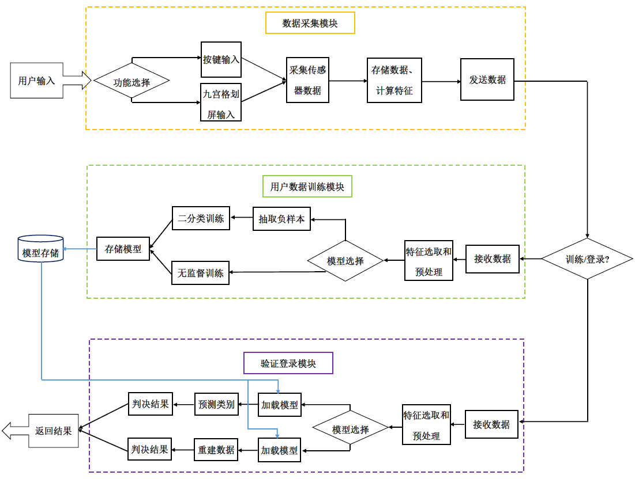
2.5 系统模块
01 功 能
02 传感器
算法和工具
03
04 流 程
05 模 块
图2-2 系统模块图

Slide 14
2.5 系统模块
01
02
03
01 功 能
用户数据采集模块
用户数据训练模块
用户验证登录模块
02 传感器
采集内容：
密码
触屏数据
线性加速度
陀螺仪数据
特征选取和预处理
使用训练集训练分类器
保存模型和计算的训练参数
用户输入密码
算法和工具
03
数据处理
04 流 程
计算
信心分数
重建数据
05 模 块
判断并
返回结果

Slide 15
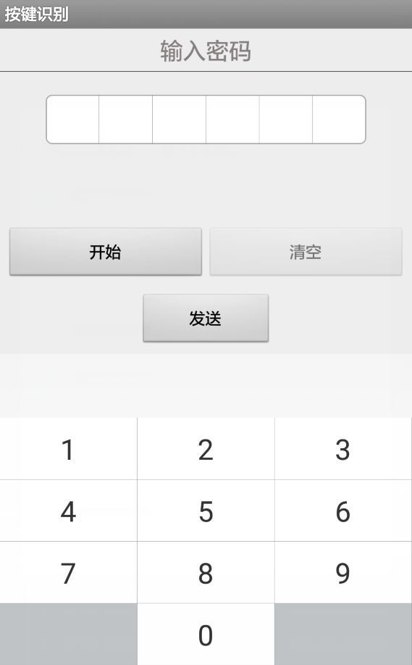
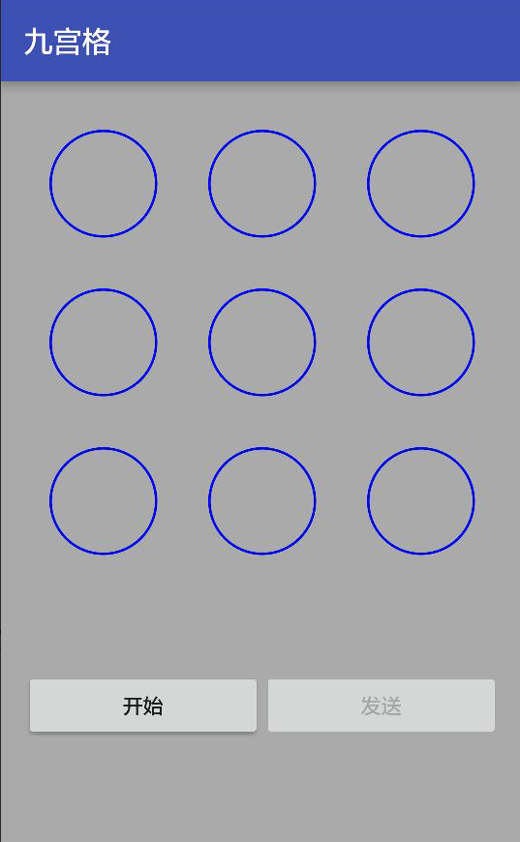
2.5.1 用户数据采集模块
01 功 能
02 传感器
算法和工具
03
04 流 程
05 模 块
图2-3 密码输入界面

Slide 16
2.5.1 用户数据采集模块
数据项名称 | 数据项含义
Xord | 触摸时的X坐标
Yord | 触摸时的Y坐标
Pressure | 触屏压力
Presize | 触摸面积
Touchtime | 开始一次触摸到结束该次触摸的时间
Gaptime | 本次触摸距离上一次触摸的间隔时间
ACC | 手机线性加速度传感器的数据,ACCx、ACCy、ACCz分别表示三轴线性加速度
DIR | 手机陀螺仪的数据,DIRx、DIRy、DIRz分别表示三轴角速度
01 功 能
02 传感器
算法和工具
03
04 流 程
05 模 块
表2-1 按键密码采集数据字段及含义表

Slide 17
2.5.1 用户数据采集模块
数据项名称 | 数据项含义
Xord | 触屏时的X 坐标
Yord | 触屏时的Y坐标
Pressure | 触屏压力
Presize | 触屏面积
distance | 触摸坐标偏移距离
speed | 划屏速度，通过坐标差和时间差计算
Gaptime | 从一个按钮划到下一个按钮耗时
ACC | 手机线性加速度传感器的数据
DIR | 手机陀螺仪的数据
01 功 能
02 传感器
算法和工具
03
04 流 程
05 模 块
表2-2 九宫格密码采集数据字段及含义表

Slide 18
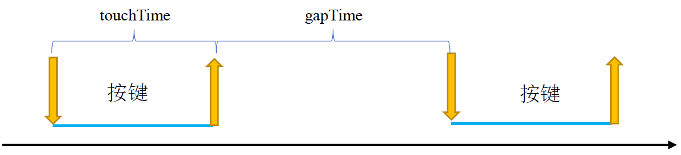
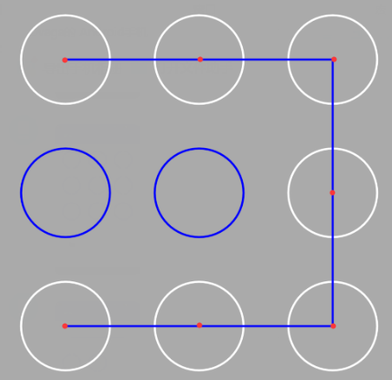
2.5.1 用户数据采集模块
01 功 能
02 传感器
图2-4 触摸时间和触摸间隔
算法和工具
03
04 流 程
05 模 块
图2-5 划屏偏移距离

Slide 19
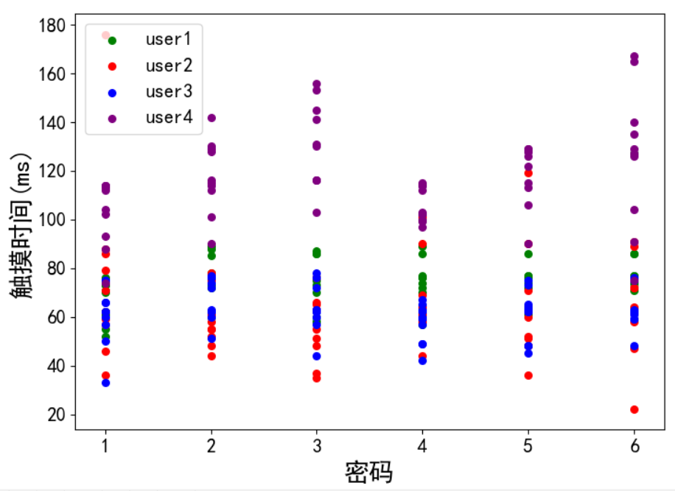
2.5.2 用户数据训练模块
01 功 能
02 传感器
算法和工具
03
04 流 程
05 模 块
图2-6 4位用户触摸时间数据

Slide 20
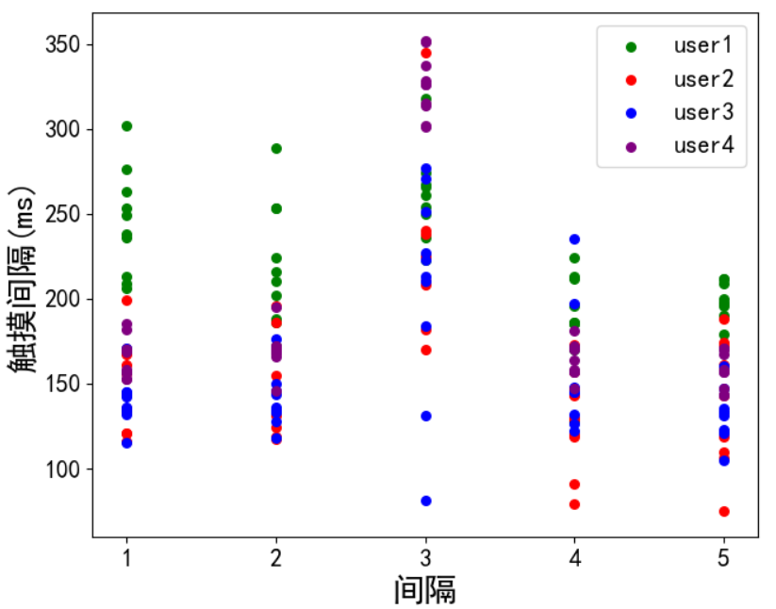
2.5.2 用户数据训练模块
01 功 能
02 传感器
算法和工具
03
04 流 程
05 模 块
图2-7 4位用户触摸间隔数据

Slide 21
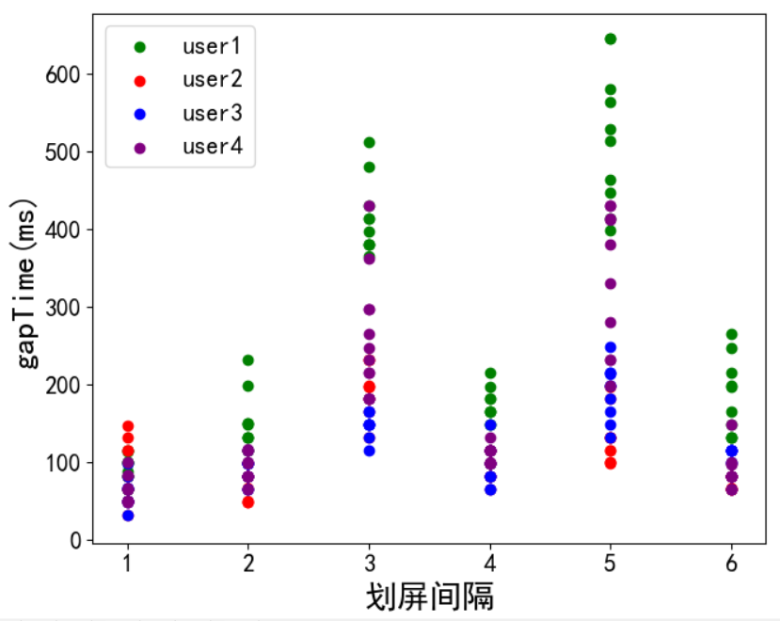
2.5.2 用户数据训练模块
01 功 能
02 传感器
算法和工具
03
04 流 程
05 模 块
图2-8 4位用户从一个键划到另一个键耗时

Slide 22
2.5.2 用户数据训练模块
01 功 能
02 传感器
算法和工具
03
04 流 程
05 模 块
图2-9 自动编码器架构

Slide 23
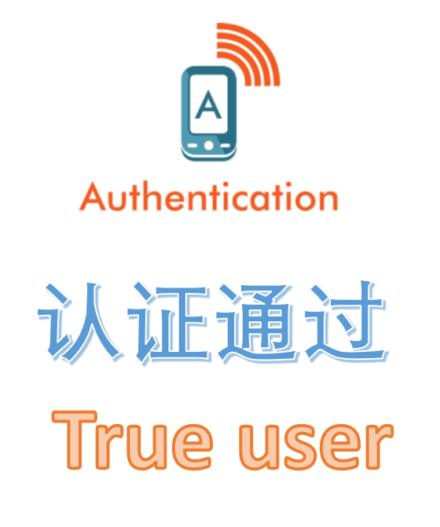
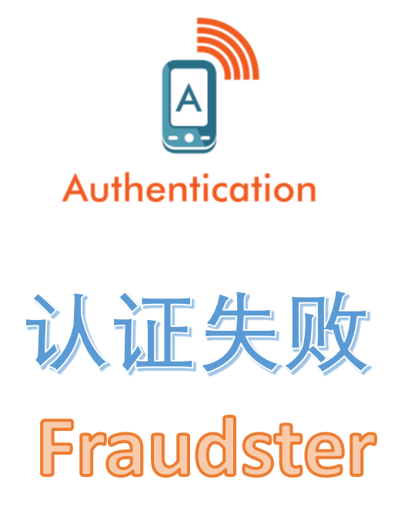
2.5.3 用户登录验证模块
01 功 能
02 传感器
算法和工具
03
04 流 程
05 模 块
图2-10 登录验证界面

Slide 24
3
作品测试与分析
PART 3
3.1 测试环境与指标
3.2 测试方案
3.3 按键密码测试
3.4 九宫格密码测试

Slide 25
3.1 测试环境与指标
01
测试数据集
按键密码数据集与九宫格密码数据集
02
测试环境
服务器端：Intel core i5-8300H
NVIDIA Geforce GTX 1050
手机端： 华为mate8、小米6、vivox20
03
测试指标
TPR、FPR、F1-score

Slide 26
3.2 测试方案
01
二分类模型测试
在数据库中，我们每次选择一个用户为真用户，数据库中的其它用户是假用户，真用户的数据是正样本，假用户的数据是负样本。
训练时，真用户的数据选取70%到训练集，30%到测试集中；随机匿名抽取50%的假用户，其样本放到训练集中，另外抽取50%的假用户的样本放到测试集中。
用训练集训练模型，用测试集测试模型。

Slide 27
3.2 测试方案
02
无监督模型测试
每次选择一个用户为真用户，数据库中的其它用户是假用户。
训练时，真用户的数据选取70%，按7：3的比例切分为训练集和验证集；真用户的其余30%数据在测试集中，测试集另外的数据由所有的假用户的数据构成。
用训练集训练模型，用测试集测试模型。

Slide 28
3.3 按键密码测试
表3-1 二分类模型下50位用户测试结果
TPR | TNR | FPR | FNR | F1-score
92.622% | 99.769% | 0.231% | 7.377% | 0.921
表3-2 无监督异常侦测模型下50位用户测试结果
TPR | TNR | FPR | FNR | F1-score
90.660% | 93.431% | 6.568% | 9.339% | 0.555

Slide 29
3.3 按键密码测试
表3-3 MVSA与现存相关工作性能对比
 | Classifier | FPR | FNR
Margit Antal | knndd | 0.13±0.10 | 0.11±0.15
Margit Antal | parzendd | 0.00±0.00 | 1.00±0.00
Margit Antal | mogdd | 0.02±0.03 | 0.53±0.24
MVSA | Auto Encoder | 0.06 | 0.09

Slide 30
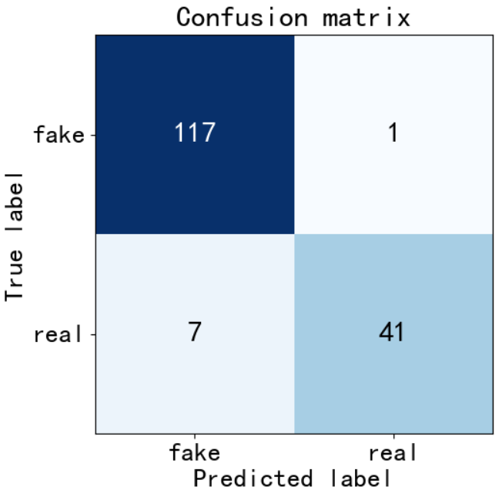
3.3 按键密码测试
图3-1 MVSA多场景下测试(站着/坐着/运动前后)

Slide 31
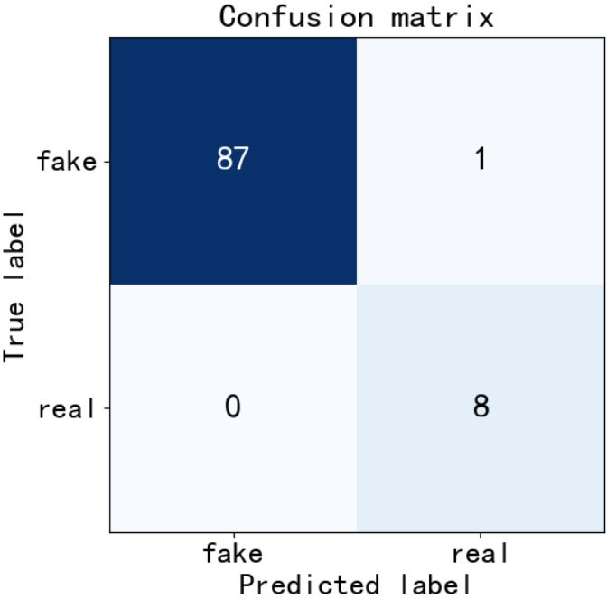
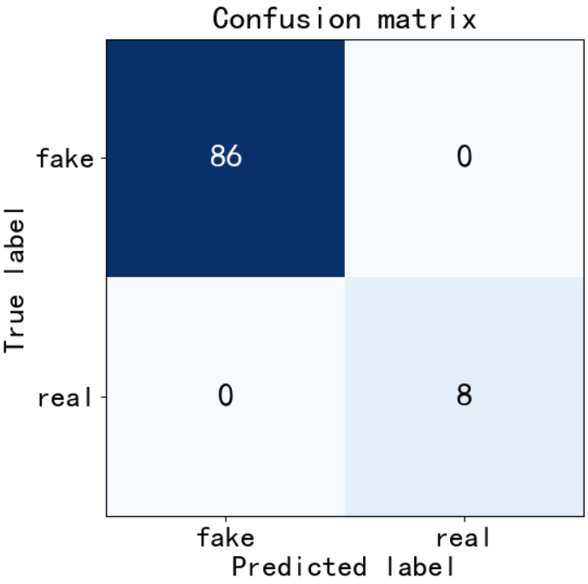
3.3 按键密码测试
图3-2 模仿攻击（使用节拍器打节奏）

Slide 32
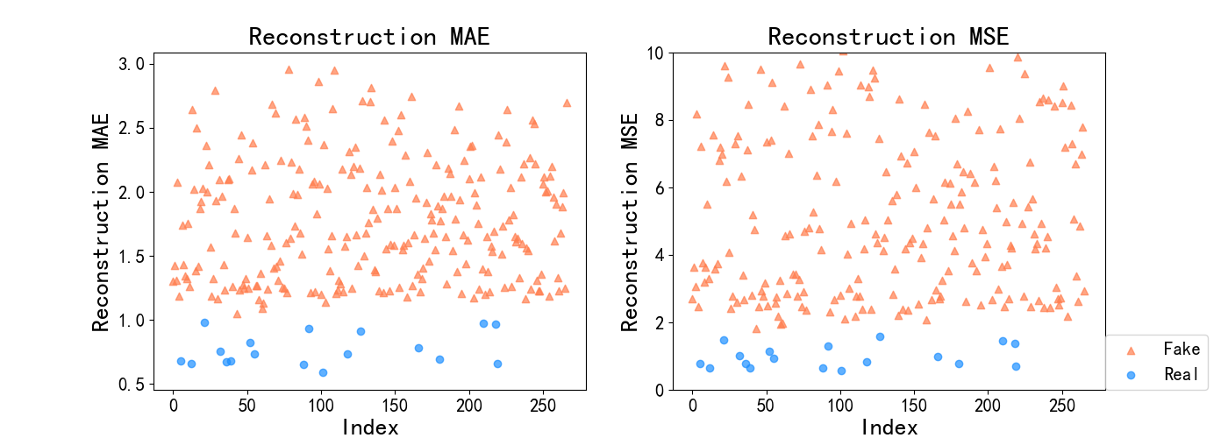
3.3 按键密码测试
图3-3 自动编码器重建误差

Slide 33
3.4 九宫格密码识别测试
表3-4 二分类模型下30位用户测试结果
TPR | TNR | FPR | FNR | F1-score
93.040% | 99.828% | 0.171% | 6.959% | 0.940
表3-5 无监督异常检测模型下30位用户测试结果
TPR | TNR | FPR | FNR | F1-score
91.509% | 95.807% | 4.192% | 8.490% | 0.626

Slide 34
4
作品亮点
PART 4
4.1 创新性
4.2 实用性

Slide 35
4.1 创新性
01
02
03
多因素认证
九宫格密码
无监督异常检测
02 传感器
密码
触屏数据
线性加速度
陀螺仪数据
丰富应用场景
更高准确率
贴近实际应用
保护数据隐私

Slide 36
4.2 实用性
01
用户使用便捷
预先录入数据量少
02
用户操作无感
无需用户额外操作
03
多场景下稳定可靠
用户可在多种场景下使用
04
低资源开销
传感器资源开销较小
识别在服务器端

Slide 37
5
总结
PART 5
5.1 回顾
5.2 展望

Slide 38
5.1 回顾
本系统通过预先采集用户输入密码时传感器所收集到的数据流，为每个用户训练一个用户身份认证模型，当用户进行认证操作时，会用模型对认证时采集到的数据流进行判决，给出用户是否是真正用户的判决结果。系统支持按键密码和九宫格密码，用户使用便捷，用户操作无感，与平常输入密码并无差异，用户资源开销低，多场景下稳定可靠。

Slide 39
5.2 展望
进一步优化提升用户体验
提供接口供其它应用调用
探索更多创新实用验证模式

Slide 40
Thanks

